Slide 1
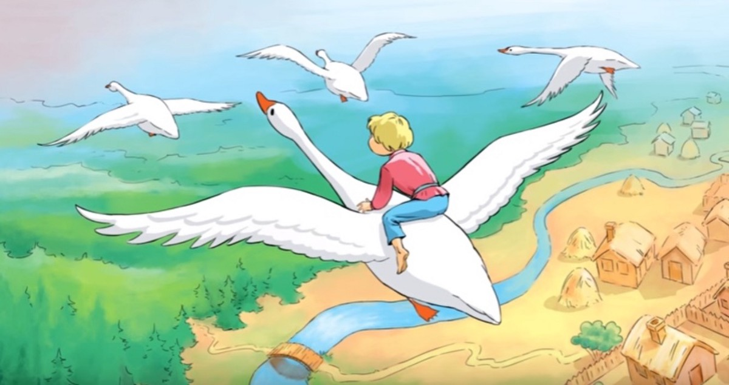

ГУСИ-ЛЕБЕДИ
Русская народная сказка в обработке М. Булатова

Slide 2
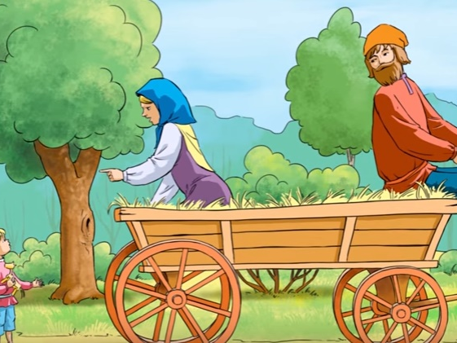
Жили-были муж и жена. Была у них дочка Маша да сын Ванюшка.
Собрались отец с матерью в город на ярмарку и говорят Маше:
- Будь умница, никуда не уходи, береги братца.

Slide 3
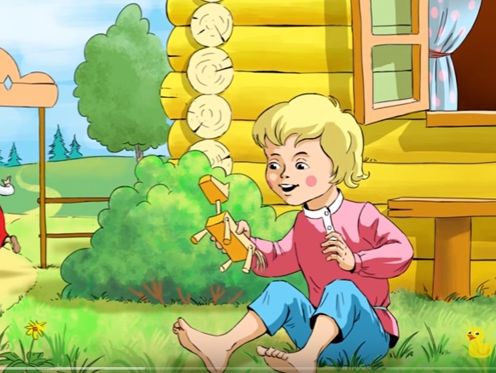
Уехали мать с отцом в город, а Маша посадила братца на травку под окном и побежала на улицу к подружкам.

Slide 4
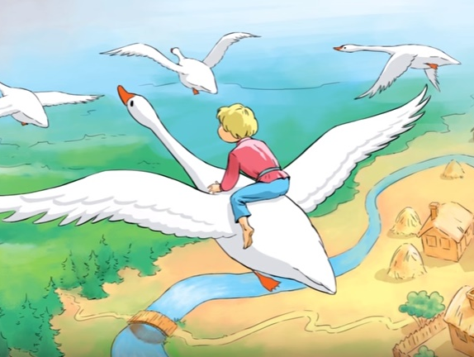
Вдруг налетели гуси-лебеди, подхватили Ванюшу, посадили на крылья и унесли.

Slide 5
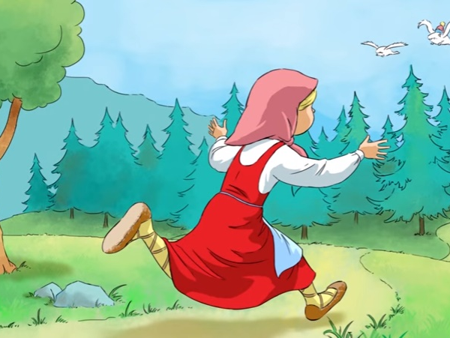
Вернулась Маша, глядь – братца нету!
Ахнула она, кинулась туда, сюда – нигде Ванюши не видно.
Выбежала в чистое поле, глянула по сторонам. Видит – метнулись вдалеке гуси-лебеди и пропали за тёмным лесом.
Догадалась Маша, что гуси-лебеди унесли её братца.

Slide 6
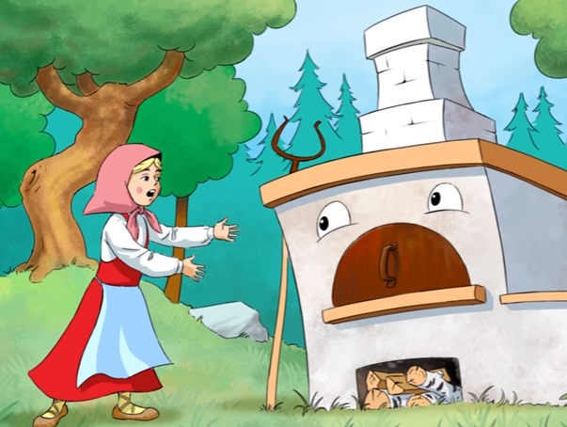
Бежала, бежала, видит – стоит в поле печка. Маша к ней:
Печка, печка, скажи, куда гуси-лебеди полетели?
Подбрось в меня дровец, - говорит печка, - тогда скажу!
Маша подбросила дровец в печку.
Печка сказала, в какую сторону бежать.
Побежала Маша дальше.

Slide 7
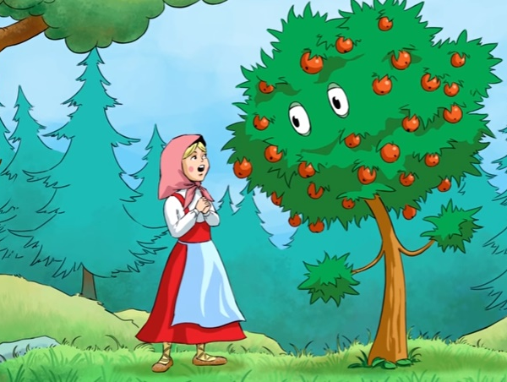
Видит – стоит яблоня, вся румяными яблочками увешена.
Маша к ней:
Яблоня, яблоня, скажи, куда гуси-лебеди полетели?
Стряси мои яблочки, а то все ветки погнулись – стоять тяжело!
Стрясла Маша яблоки – яблоня ветки подняла, листики расправила, Маше дорогу показала.

Slide 8
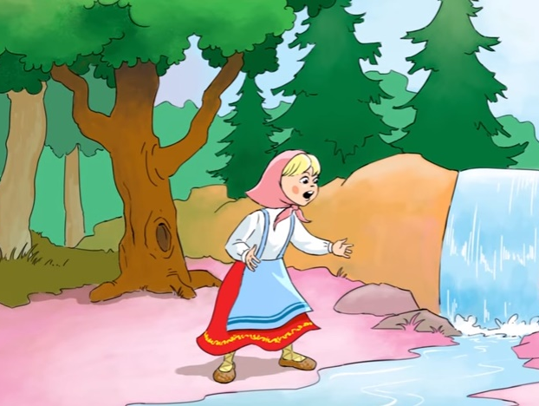
Бежит маша дальше и видит: течёт молочная река – кисельные берега. Маша к ней:
Молочная река- кисельные берега, куда гуси-лебеди полетели?
Упал в меня камень, - отвечает река, - мешает молоку дальше течь. Сдвинь его в сторону – тогда скажу, куда гуси-лебеди полетели.
Сдвинула Маша камень. Зажурчала речка, сказала Маше, куда ей бежать, где гусей-лебедей искать.

Slide 9
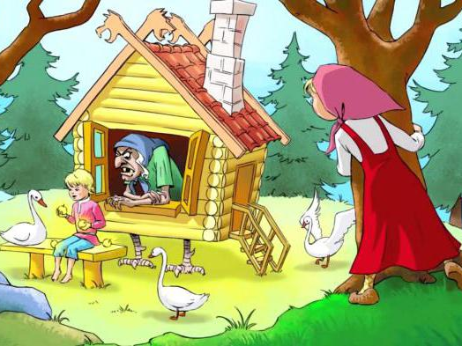
Бежала Маша, бежала и прибежала в дремучий лес.
Смотрит Маша – стоит избушка на курьих ножках, в той избушке Баба-яга сидит, пряжу прядёт.
А Ванюшка возле крыльца золотыми яблочками играет.

Slide 10
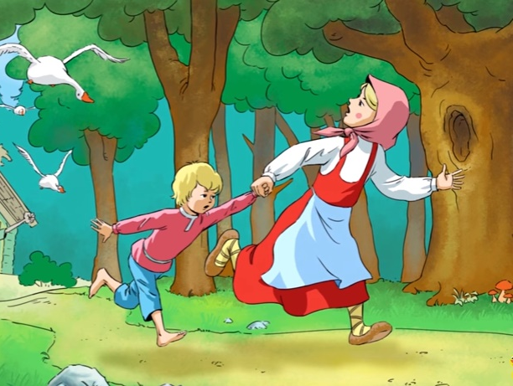
Подкралась Маша тихонько к избушке, схватила братца и побежала домой.
Баба-яга глянула в окно: нету мальчика! Кликнула она гусей-лебедей:
Скорей, гуси-лебеди, летите в погоню!
Взмылись гуси-лебеди, закричали, полетели.

Slide 11
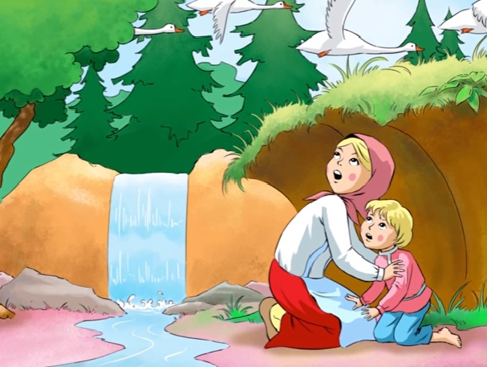
А Маша бежит, несёт братца, ног под собой не чует. Глянула назад – увидела гусей-лебедей…
Что делать?
Побежала она к молочной речке – кисельным берегам.
Речка, речка, - просит Маша, - спрячь нас!
Речка посадила Машу с братцем под крутой бережок. Гуси-лебеди Машу не увидели, пролетели мимо.

Slide 12
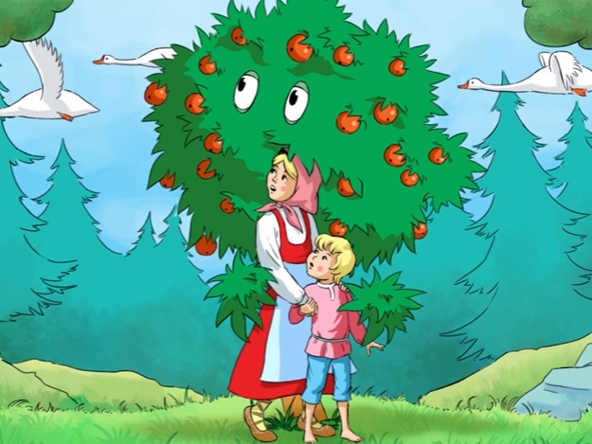
Вышла Маша из-под крутого бережка, поблагодарила речку и опять побежала.
А гуси-лебеди увидели её – воротились, летят навстречу.
Подбежала Маша к яблоньке:
Яблонька, яблонька, спрячь нас!
Яблонька заслонила Машу с братцем своими ветвями. Гуси-лебеди покружились, не увидели Машу и Ванюшку и улетели.
Вышла Маша из-под яблоньки, поблагодарила её и дальше побежала.

Slide 13
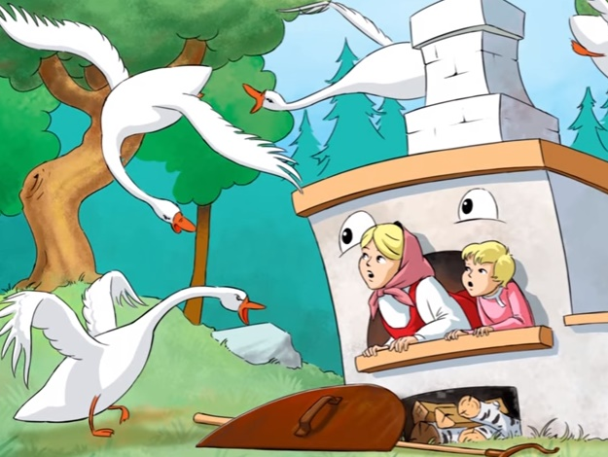
Бежит Маша, несёт братца, уж до дома недалеко… Да гуси-лебеди снова увидели её – и за ней!
Хорошо, что печка рядом. Маша к ней:
Печка, печка, спрячь меня!
Печка её спрятала, заслонкой закрыла.
Гуси-лебеди к печке покружили, покричали, да так ни с чем и вернулись к Бабе-яге…

Slide 14
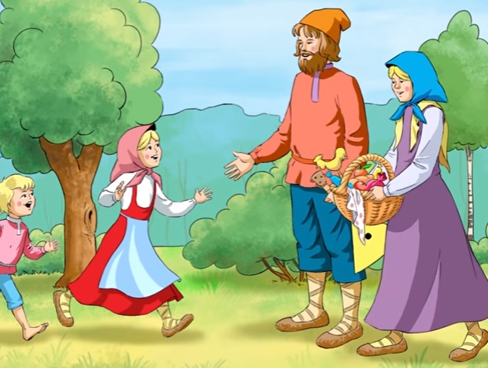
Маша с братцем вылезла из печки и пустилась домой.
Прибежала, умыла братца, посадила на лавочку, сама рядом села.
Тут скоро и отец с матерью вернулись из города, гостинцы привезли.

